Slide 1
Судейский семинар
18-19 октября 2025
Ерохин Сергей

Slide 2
Правила вида спорта нарды
    УТВЕРЖДЕНЫ приказом Министерства спорта Российской Федерации
    от «30» апреля 2025 г. № 347
    https://www.sportnardy.ru/images/NARDI/Pravila_Nardy_30.04.2025.pdf

Slide 3
Ограничения на участие в соревнованиях
    Лица, не достигшие минимального возраста (10 лет) не допускаются для участия в соревнованиях.
    Лица, в отношении которых применена и действует спортивная санкция в виде дисквалификации.
    Лицо, не предъявившее документ, удостоверяющий личность.
    Лица, нарушающие общепризнанные нормы поведения (оскорбления, громкая нецензурная брань, драки, распитие алкогольных напитков, курение в запрещенных местах, прием наркотических или допинговых средств и пр.) могут быть удалены с соревнования на основании решения Главного судьи.
    Члены оргкомитета соревнований, судьи соревнований и иные официальные лица соревнований не могут являться участниками соревнований.

Slide 4
Обязанности игроков
знать Правила, Регламент и Положение соответствующего соревнования и строго выполнять их;
быть корректными по отношению ко всем участникам соревнований и зрителям, соблюдать этические нормы;
соблюдать дресс-код во время соревнований и на церемониях открытия и закрытия соревнований, предусмотренный Положением и (или) Регламентом соревнований;
строго соблюдать дисциплину во время соревнований;
выполнять требования судьи, принятые в рамках его компетенции;
предоставлять необходимые данные и сведения по запросу официальных лиц соревнований;
по окончанию игры передавать судье полностью оформленные протоколы матчей;
бережно обращаться с оборудованием и инвентарем, предоставленным участникам на время проведения соревнований;
использовать кости и стаканы (а также баффл-боксы, в случае их использования), предоставляемые организаторами соревнования.

Slide 5
Во время игры запрещено
отходить от доски без разрешения судьи;
отвлекать или беспокоить соперника любым способом;
мешать игре другим участникам или вмешиваться в ход их партий;
спрашивать мнение или просить совет по своей партии намеренно или нет;
анализировать в игровом зале играющиеся или оконченные партии;
позволять себе действия, мешающие нормальному ходу соревнований;
покидать игровую зону без разрешения судьи;
использовать вспомогательные компьютерные программы.
ведение любых записей, кроме счета игры, пользоваться справочной литературой, таблицами, в т.ч. с использованием любых вычислительных и/или мобильных устройств.
пользоваться любыми электронными устройствами (телефонами, смартфонами, компьютерами, планшетами, плеерами и др.).
играть стоя

Slide 6
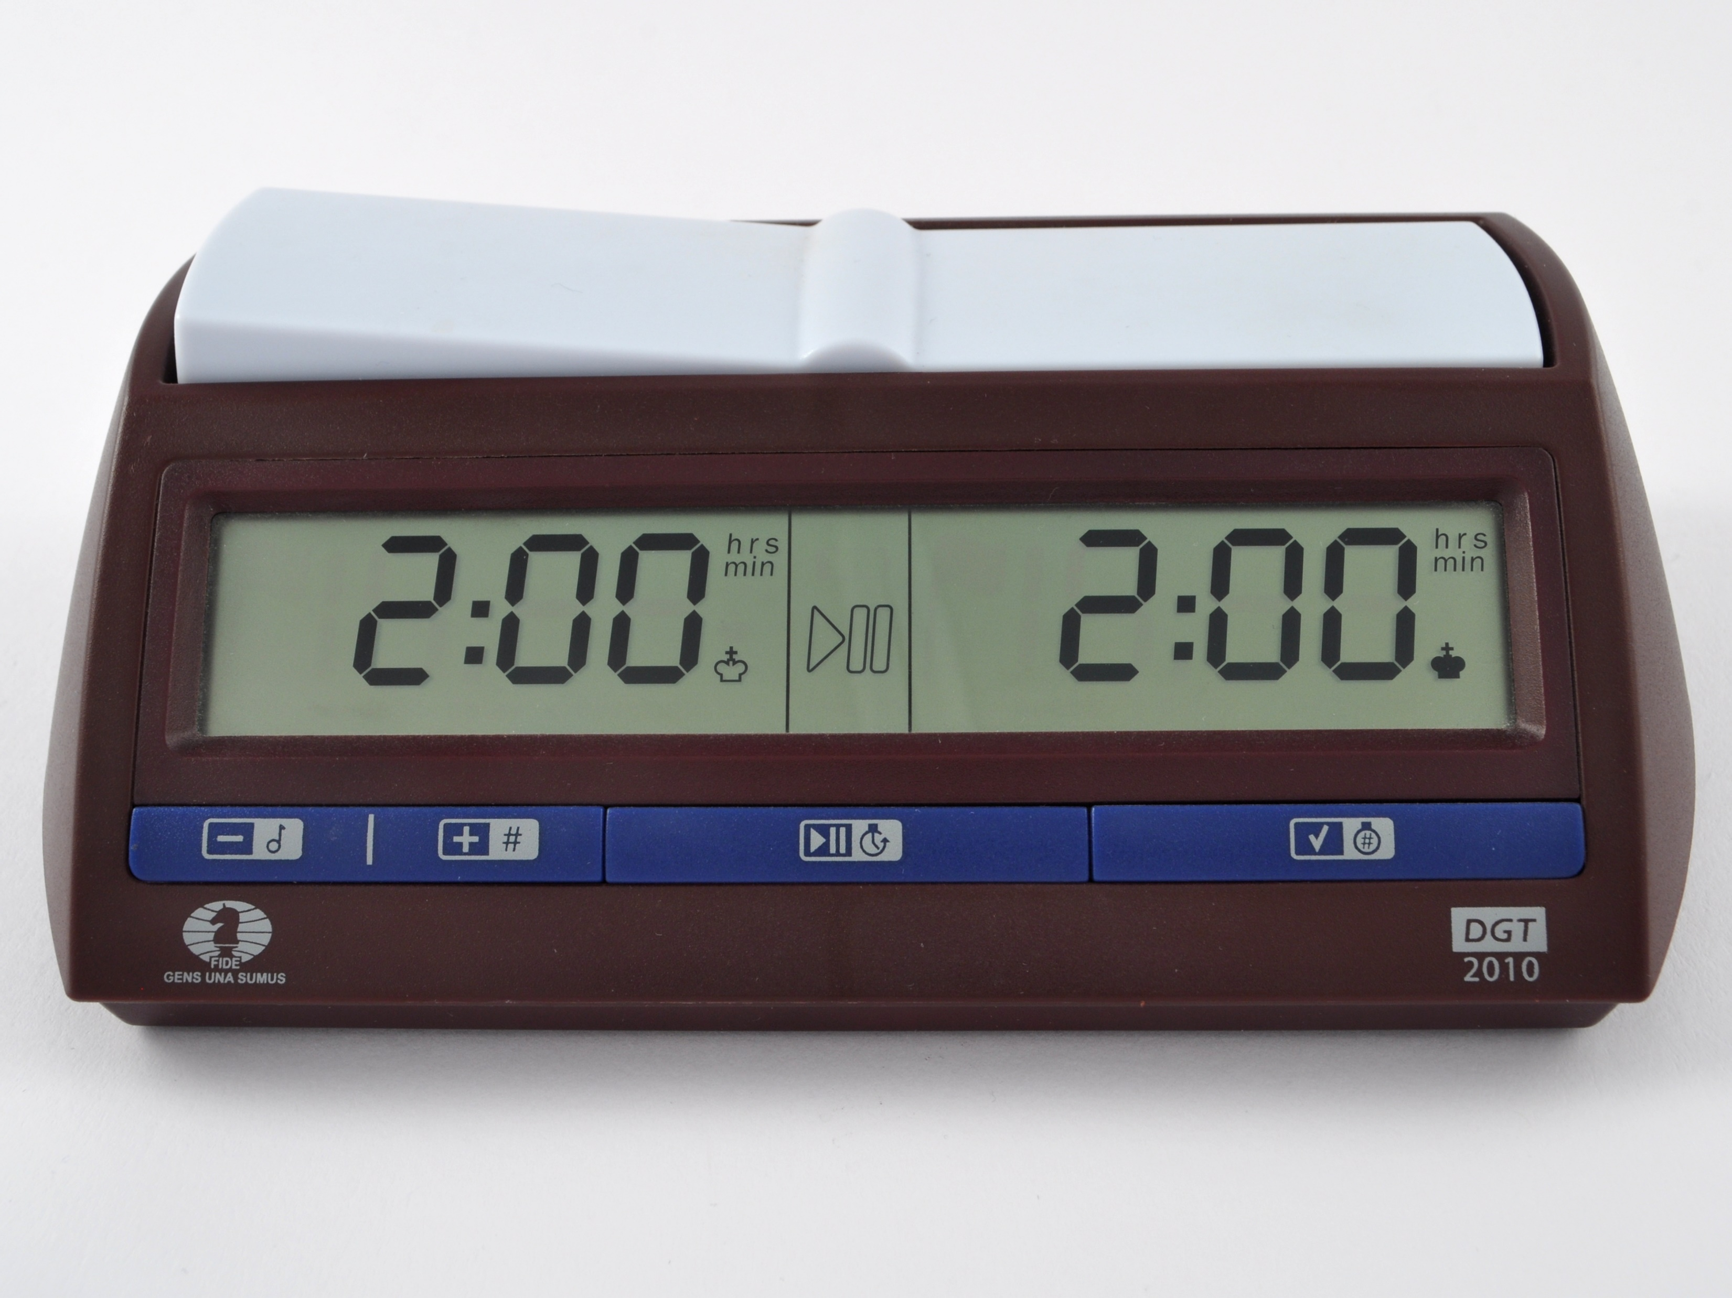
Часы
Все матчи на спортивных соревнованиях по нардам должны
играться с часами
должны быть электронными;
должны быть точными;
не должны ходить одновременно;
должны работать поочередно, остановка одних незамедлительно приводит к работе других;
четко показывать количество оставшегося времени;
турнирные часы устанавливаются параллельно доске;
игрок должен нажимать на часы той же рукой, какой он делает ход;
падение флажка влечет поражение в матче.

Slide 7
Игра с часами
    Сделав ход, игрок должен пустить часы соперника той рукой, которой он сделал ход. Каждый игрок должен иметь возможность переключить часы после сделанного хода. Игрок не должен мешать сопернику переключать часы. Так как игроки сами несут ответственность за использование своего игрового времени, то никто не имеет права вмешиваться, если игрок забыл своевременно переключить часы. Только соперник может напомнить ему об этом.
    Если во время партии обнаруживается какая-либо неисправность часов (некорректный режим работы), то участник соревнования должен обратиться к судье, который должен исправить их работу или заменить турнирные часы на исправные. Он же исправляет, если это возможно, разницу во времени.
    Истечение игрового времени определяется в момент падения флажка и обнулением контрольного времени. Истечение времени во время переключения часов означает поражение, т.к. игровое время истекло. Матч игроком считается проигранным.
    Окончание игрового времени кроме самого игрока, у которого истекло время, фиксирует его соперник или судья. Никто другой не имеет права указывать на окончание игрового времени.
    Все претензии по поводу работы часов должны быть высказаны до истечения игрового времени.
    Если по ходу игры, игроки обнаружили установленный неправильный контроль времени и прервали игру, она может быть возобновлена только по решению судьи и со счета, указанного судьей.
    В случае некорректного броска (например, кость упала на шашку, встала на ребро или застряла в баффл-боксе), спортсмен имеет право дважды переключить часы с целью восстановления своего времени на ход и выполнить бросок заново. Соперник при этом не имеет права препятствовать восстановлению времени на ход.

Slide 8
Игральные кости (зары, dice)
  Игра в нарды ведется костями, предоставленными Организационным комитетом. В ходе тура каждый из спортсменов имеет право на замену комплекта костей, если это предусмотрено регламентом соревнования. Для этого ему необходимо обратиться к главному судье турнира. Замена производится только между партиями и один раз в матче для каждого спортсмена.
  Обоим соперникам разрешено играть своими костями, с разрешения главного судьи, если оба спортсмена не возражают против этого. Соперники обязаны в таком случае использовать для игры по одной кости из комплекта каждого спортсмена.

Slide 9
Перерывы
    Каждый спортсмен имеет право на перерыв в течение матча. В матчах до 7 или 9 очков – 1 перерыв каждому; в матчах до 11 или 13 очков – 2 перерыва каждому; в матчах до 15 и более очков – 3 перерыва каждому. В матчах до 5 очков и менее, в дисциплинах короткие нарды-блиц и длинные нарды-блиц перерывы не допускаются. Продолжительность перерыва не должна превышать 5 минут. Перерыв разрешается только между партиями матча.
    Если регламентом турнира перерывы не предусмотрены, спортсмены получают дополнительное время к основному времени таймбанка. (5 минут для матчей до 7 и более)
    Если игрок делает перерыв в матче в неустановленное Правилами время, то соперник обязан позвать судью. Судья по требованию соперника, а также самостоятельно, при обнаружении нарушения включает часы и делает игроку предупреждение. В случае повторного нарушения, игроку засчитывается техническое поражение.
    По другим основаниям остановка часов во время матча возможна, но не более 30 секунд только:
между партиями для расстановки стартовой позиции;
в случае если кости упали за пределы игрового стола;
при возникновении спорной ситуации, чтобы решить её между собой или чтобы позвать судью.

Slide 10
Начало турнира
      Участники соревнования должны занять места в соответствии с протоколом, в котором указываются пары участников очередного тура, за 5 минут до официального начала тура.
      Любые спорные случаи, не оговоренные в Регламенте о преференции одного из игроков, такие как: расположение игроков за столом относительно баффл бокса, расположение шашек, использование зар определенного цвета и прочее, решается жребием – броском зар. У кого выпадает больше, у того право выбора.
      В точно назначенное время, независимо от того, все ли игроки присутствуют, судья дает сигнал к началу партии, пуская сам или по его указанию судья матча, часы отсутствующего участника. С этого времени игрокам запрещается останавливать турнирные часы кроме случаев, предусмотренных Правилами.

Slide 11
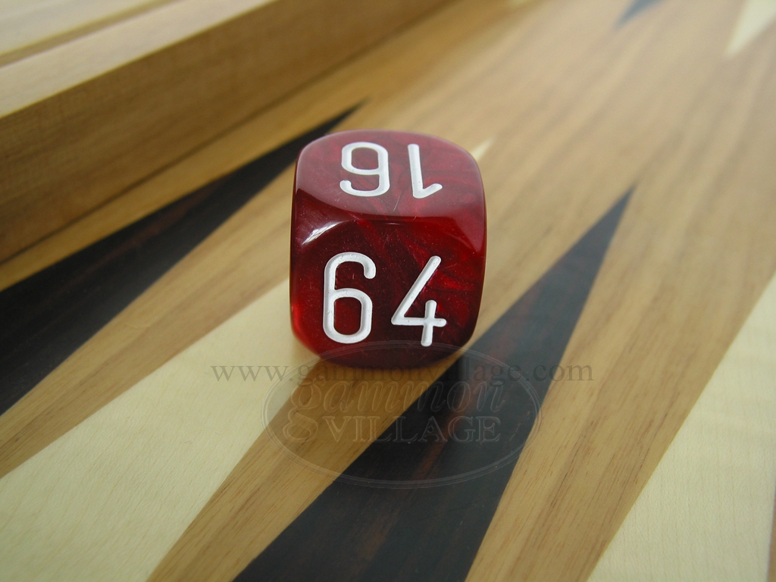
Куб удвоения
      Куб удвоения с нанесенными на его грани числами 2, 4, 8, 16, 32 и 64 используется для целей фиксации и отслеживания количества очков, которое игрок получит за победу в партии.
      Куб удвоения используется в игре по правилам дисциплины «короткие нарды» и по правилам дисциплины «длинные нарды».
      Оба игрока ответственны за установку куба в центр в начале каждой партии. Куб, установленный в центре, имеет ценность 1 очко.
      В ходе партии игрок может повернуть куб удвоения так, чтобы верхняя сторона куба показывала число 2, тем самым удваивая количество очков, которое получит победитель партии.
      В ходе партии, если игрок взял в руки куб (дотронулся до куба) то уже обязан показать удвоение, игрок не может положить его обратно.
      Удвоение разрешается делать только перед своим броском костей.
      Если игрок, которому предложили удвоить ставки, отказывается («пасует»), то партия заканчивается и игрок, отказавшийся от удвоения, проигрывает одно очко. В противном случае он должен принять куб и игра (партия) продолжится с ценой игры равной двум очкам.

Slide 12
Куб удвоения
      8. Игрок, который принял куб, становится обладателем куба, устанавливает куб на своей стороне доски и только он может повысить цену игры до 4. Аналогичным образом игроки могут сколько угодно раз, по очереди увеличивать значения куба удвоения до 8, 16, 32, 64.
      9. Встречное удвоение ставок в одной и той же партии называется редабл. Если игрок сдается в этот момент, он проигрывает столько очков, сколько стояло на кону перед этим редаблом. В противном случае куб переходит к игроку, принявшему редабл, и партия продолжается дальше с еще раз удвоенным значением очков, которые получит победитель партии. Ограничений на число редаблов не существует.
      10. Чтобы принять куб, игрок размещает куб с предложенным значением (стоимостью) на своей стороне доски. Игрок, который принимает куб, должен сохранять его предложенным значением (стоимостью) вверх и разместить на своей стороне в зоне хорошей видимости для противника. В случае спора текущее положение и значение куба имеют большое значение для принятия решения.

Slide 13
Куб удвоения
      11. Любой куб, показанный преждевременно, должен остаться на доске, и противник может завершить ход при этом кубе.
      12. Для отказа в принятии удвоения, игрок произносит «Пас», записывает счет и выставляет стартовую позицию на доске.
      13. Когда игрок достигает матч-пойнта (например, 8 очков при матче до 9), куб удвоения изымается из партии, но только на одну партию (партию «без куба»). Если он неправомерно использован, лидирующий может потребовать отмены партии.

Slide 14
Пары
«Короткие нарды − пары» - игра двое на двое на одной доске. Игра идет по обычным правилам, но с каждой стороны участвует по два игрока, которым разрешается советоваться друг с другом.
Ходы выполняет один из игроков, другой может только советовать.
Игроки могут меняться ролями между партиями.

Slide 15
Выполнение бросков
      Обе кости нужно бросать одновременно на плоскую поверхность доски. Игрок должен повторить бросок, если одна или обе кости оказались вне секции доски, попали на шашки или не лежат горизонтально.
      Если игрок бросил кости до того, как его противник завершил свой ход, то бросок игрока остается на доске. При этом соперник может сделать свой ход исходя из этого броска, либо попросить перебросить.
      Перед выполнением броска запрещается:
– тереть зары о поверхность игровой доски, стола, одежды и других предметов;
– бросать зары на доску из рук (руки) и снова брать их руки. На игровую поверхность зары должны попадать строго через баффл-бокс.

Slide 16
Перемещение шашек
      Каждый игрок имеет право передвигать только шашки своего цвета.
      Право первого хода определяется следующим образом. Каждый игрок бросает одну кость. Если у обоих игроков выпали одинаковые числа, они оба кидают кости до тех пор, пока не выпадут различные значения. Игрок, у которого выпало большее число, передвигает свои шашки в соответствии с числами на обеих костях. После первого хода игроки поочередно бросают по две кости и выполняют ходы.
      Игрок должен делать каждый ход ясно, используя только одну руку, которой берет шашки, чтобы играть каждой шашкой. Игрок не должен двигать (трогать) никакие шашки в течение хода противника.
      Выброшенные шашки должны находиться в стороне от игровой поверхности (рядом с доской или в «кармане» доски, т.е. отсеке (отделении) доски для складывания и хранения шашек) до окончания партии.
      Ход считается завершенным, когда спортсмен переключил часы. Если ход при этом оказался незаконченным или противоречащим правилам, соперник имеет возможность принять ход в том виде, как он сделан, либо потребовать от спортсмена сделать правильный ход. Ход считается сделанным как он есть, если соперник бросил свои кости или начал свой ход (в том числе объявив удвоение).

Slide 17
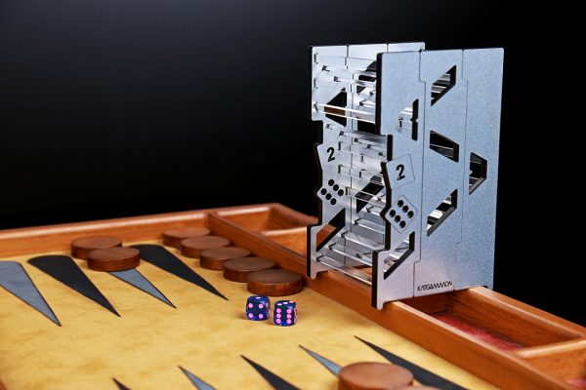
Баффл-бокс
На официальных спортивных соревнованиях необходимо
использовать баффл-боксы.
Рекомендуется ставить с другой стороны от домов
Если хотя бы одна из костей остановила своё движение внутри баффл бокса, любой из игроков имеет право начать отсчёт 3 секунд. По истечении 3 секунд, если кость (или обе) не продолжат движение, бросок считается недействительным

Slide 18
Препятствование броску
        1. Во время броска костей через баффл бокс игроки не должны прикасаться к костям. Любое прикосновение к костям или самому баффл боксу до завершения броска считается препятствованием броску.
        2. В случае любого препятствования броску, игрок, нарушивший правило, наказывается тем, должен быть выполнен тот бросок, который назначит соперник, назвав любой легальный бросок костей, по своему усмотрению.
        3. Действия по препятствованию броску костей начинаются с того момента, когда обе кости попали в баффл бокс.
        4. Запрещается брать кости с доски, а также выполнять свой бросок, пока не произошла передача хода (нажатием кнопки часов соперником).
        5. Если игрок поднимает кости раньше времени (при игре с часами). Судья, по требованию соперника, а также самостоятельно, при обнаружении нарушения, делает игроку предупреждение. В случае повторного нарушения игрока его оппонент имеет право сыграть любой легальный ход по своему выбору.

Slide 19
Ошибки в начальной расстановке
Если к моменту обнаружения неправильной расстановки оба игрока сделали по 2 хода, то в этом случае игра продолжается. Если хотя бы один из соперников сделал меньше двух ходов, то шашки возвращаются в правильную начальную позицию.
Игрок с большим или меньшим количеством шашек может проиграть марс или кокс.
Длинные нарды:
Если на доске обнаружено недостаточное количество шашек, спортивный судья должен добавить шашки на «голову», но при условии, что на ней есть хотя бы одна шашка. Если шашек на «голове» уже нет, то игра продолжается по принципу «заиграно».
Если на доске обнаружено лишнее количество шашек, спортивный судья должен удалить лишние шашки с «головы». Если шашек на «голове» уже нет, то игра продолжается по принципу «заиграно».

Slide 20
Невозможные ходы
  Если спортсмен совершил невозможный ход, например:
сделал неправильный ход шашкой;
сделал лишний ход;
сделал неполный ход;
сделал ход шашкой соперника;
снял без причины шашки соперника или свои шашки,
то только его соперник имеет право решить исправлять ли эту ошибку или нет.
Если соперник успел совершить бросок или показал куб после невозможного хода, игра должна быть продолжена из текущей позиции.
Невозможный ход, не замеченный обоими игроками, не может быть изменен впоследствии и не может служить основанием для протеста.
Спортсмен, который допустил ошибку, может исправить ее только за счет своего таймбанка (начать делать ход заново после истечения времени на ход)

Slide 21
Завершение партии и матча
  Партию нужно играть до конца, если не завершено пасом на удвоении, марс или кокс в бесконтактной позиции.
  Если спортсмен посчитал, что соперник выигрывает при выпадении любых значений костей, то он может сдаться, не ожидая выброса всех шашек.
  Партия не может быть отменена, переиграна или завершена по договоренности (кроме описанной выше сдачи в бесконтактной позиции).
  Матчи должны играться до установленной длины (числа очков, которые необходимо набрать в одной или нескольких партиях).
  Матч должен быть сыгран по объявленным требованиям в Регламенте о спортивных соревнованиях.
  Если матч сыгран до меньшего количества очков, чем указано в Регламенте, то матч доигрывается со счета, установленного по протоколу с учетом правила Кроуфорда.
  Если матч сыгран до большего количества очков, чем указано в Положении, то матч пересчитывается по протоколу с учетом правила Кроуфорда, и таким образом определяется кто победил в матче.
  Если матч сыгран и завершен при не по установленному контролю времени, то результат не пересматривается, жалобы на результат матча не рассматриваются.

Slide 22
Опоздания
В Регламенте соревнования может быть указано максимальное время опоздания на игру
Если игрок опаздывает на максимальное время разрешенного времени опоздания на игру, то ему засчитывается поражение в матче
Спортсмен, не явившийся на тур без уведомления судьи, исключается из турнира

Slide 23
Фиксация результатов
    Результаты матчей фиксируются в протоколах.
    Игроки ведут протокол матча. В конце игры оба игрока подписывают протокол матча.
    Протокол матча должен сдать судье тот игрок, который выиграл матч. Игра не считается сыгранной, если протокол не сдан. В этом случае игрок, не сдавший протокол получает предупреждение. При повторном нарушении игрок получает техническое поражение.
    Протокол матча должен во время игры находиться на столе в открытом виде, быть хорошо виден, с тем, чтобы в любой момент судья мог проверить записи. В случае ошибки результат в протоколе может быть скорректирован, но не позже, чем любой из игроков начнет следующий матч.

Slide 24
Спортивные санкции
  Любое нарушение Правил, Положения или Регламента спортивных соревнований и (или) поведение участника спортивных соревнований, дискредитирующее «нарды» (неспортивное поведение), наказывается спортивным судьей. Спортивный судья может применять следующие виды наказаний:
замечание;
предупреждение;
наложение штрафного очка;
присуждение поражения в партии (возможен случай, когда поражение засчитывается обоим спортсменам);
исключение из спортивных соревнований (решение принимает ГСК).

Slide 25
Спортивные санкции
    Меру наказаний выбирает судья в зависимости от тяжести нарушения.
    Первое нарушение Правил влечет за собой замечание, а при первом грубом нарушении Правил объявляется предупреждение.
    При ещё одном нарушении Правил игроку присуждается поражение в партии. Присуждение поражения в партии также применяется за нарушения, прямо повлиявшие на ход партии.
    При повторных нарушениях в следующих партиях игрок может быть исключен из соревнования. Игрок может быть исключен из соревнования также за систематические намеренные нарушения, влияющие или способные повлиять на ход отдельных партий и соревнований в целом, а также при намеренном нарушении, совершенном после применения другой спортивной санкции, кроме замечания.
    За намеренную нечестную игру (в том числе заведомый проигрыш в партии) участник соревнований исключается из соревнования и может быть дисквалифицирован в соответствии с нормами, предусмотренными Положением, Регламентом о соревновании, нормативными документами аккредитованной общероссийской спортивной федерации.

Slide 26
Контроль времени
Игра | Таймбанк (N – длина матча) | Время на ход
Короткие нарды | 2*N минут | 5-45 секунд
Длинные нарды | 2*N минут | 5-45 секунд
Короткие нарды - блиц | 1 минута при N = 3 2 минуты при N = 5 3 минуты при N = 7 | 8-12 секунд
Длинные нарды - блиц | 1 минута при N = 3 2 минуты при N = 5 3 минуты при N = 7 | 8-12 секунд
Короткие нарды - пары | 2,5*N минут | 5-45 секунд

Slide 27
Рекомендации судьям
Судья обязан вмешаться в следующих ситуациях:
Неисправность в работе часов/часы отключены или стоят на паузе/неправильный контроль времени на матч;
Просрочка времени у одного из игроков;
Неправильно выставлена длина матча;
Партия начата из неправильной начальной позиции;
Некорректное поведение игроков/удары по баффл-боксу, по часам.
В случае обнаружения незначительных нарушений судья вмешивается в игру только по просьбе игроков.

